Slide 1

Роль Интеграции в РАЗРАБОТКЕ ПО
SQADays - 2015
GS Group
«Цифра»
Иванов А.И.
Санкт-Петербург
2015
Notes:
1
1

Slide 2

2
О нас
ЦИФРА – провайдер CAS* в России, является подразделением GS Group.
*CAS – Conditional Access System
(система условного доступа)

Slide 3
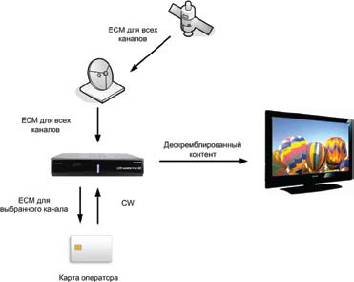
3
Что мы делаем
Шифруем контент и предоставляем к нему доступ.

Slide 4
4
Основной продукт
Библиотека CAS необходима для дешифрования контента на стороне приёмника
STB*
Библиотека
CAS
*STB – Set top box
(приёмник)

Slide 5

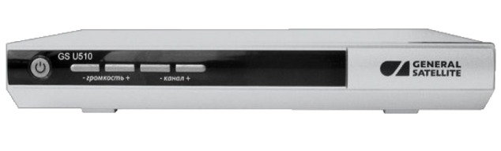
5
Основной продукт
Конечный продукт – ПО приёмника с интегрированной в него библиотекой CAS

Slide 6
6
Постановка задачи
Как оптимизировать жизненный цикл ПО?
Наличие большого числа релизов
Требуется поддержка и обновление уже выпущенного ПО
Регулярное появление нового функционала

Slide 7

7
Постановка задачи
Требуется кастомизация софта
Необходимость интеграции собственного ПО и стороннего
Необходимость иметь полное
представление о ПО

Slide 8

8
Решение задачи
Выделение отдела интеграции из отдела QA.
Отдел характеризуют:
Узкая специализация решаемых задач
Поиск багов конечного продукта –
софта приёмника
Сертификация ПО

Slide 9
9
Решение задачи на собственном примере
CAS
developer
PM
Customer
Integration
department
CAS
QA
STB
developer
Cryptoprocessor
developer
Maintenance
department

Slide 10
10
Библиотека CAS
Библиотека CAS скомпилирована из исходников, написанных на С
main.c
cas.c
…
main.h
…
lib.a

Slide 11
11
Интеграция ПО приёмника и библиотеки CAS
Софт
приёмника (STB)
Библиотека
CAS
Многокомпонентная система

Slide 12
12
Задачи отдела интеграции
Технический менеджмент проекта:
Анализ требований к проекту, полученных от РМ
Планирование проекта на стороне отдела
Тестирование и сертификация
Контроль за выпускаемыми релизами
Тех. поддержка проекта на всех стадиях
Налаживание связей между отделами

Slide 13
13
Задачи отдела интеграции
Локализация найденных проблем:
Библиотека CAS
Софт крипточипа
Софт приёмника
Спецификация
Некорректные настройки передающей части
Анализ логов и работа с кодом библиотеки позволяют нам локализовать баг, а разработчику пофиксить его в кратчайшие сроки

Slide 14
14
Заключение
Предпосылки к созданию отдела интеграции:
Требуется полное представление о проекте
Требуется технический менеджмент проекта
Необходимость контроля за взаимодействием между отделами
Необходимость локализации проблемы в многокомпонентном ПО
Имеем дело с интеграцией собственного ПО в ПО внешнего разработчика.

Slide 15
15
Спасибо за внимание!

